Slide 1

ПРОГРАММА ПОВЫШЕНИЯ КВАЛИФИКАЦИИ
«ОРГАНИЗАЦИОННО-МЕТОДИЧЕСКИЕ УСЛОВИЯ ПОДГОТОВКИ УЧИТЕЛЕЙ К ПРЕПОДАВАНИЮ ФИНАНСОВОЙ ГРАМОТНОСТИ
НА УРОКАХ ГЕОГРАФИИ В СООТВЕТСТВИИ В ФГОС ОСНОВНОГО И СРЕДНЕГО ОБЩЕГО ОБРАЗОВАНИЯ»

Slide 2
ТЕМА 2.2.«МЕТОДИЧЕСКИЕ ПОДХОДЫ
К ФОРМИРОВАНИЮ ФИНАНСОВОЙ ГРАМОТНОСТИ
НА УРОКАХ ГЕОГРАФИИ

Slide 3

ПЛАН ЛЕКЦИОННОГО ЗАНЯТИЯ
1. Краткая характеристика методического инструментария, обеспечивающего формирование финансовой грамотности на уроках географии
2. Роль синематехнологии в формировании финансовой грамотности на уроках географии
2. Знакомство со сценариями: станционной игры «Евротур», практическим занятием «Как отправиться в путешествие, оптимизируя затраты» и дебатами по теме «Человеческий капитал»

Slide 4
ЗНАЮ О МЕТОДИЧЕСКИХ ПОДХОДАХ К ФОРМИРОВАНИЮ ФИНГРАМОТНОСТИ НА УРОКАХ ГЕОГРАФИИ | ХОЧУ УЗНАТЬ О МЕТОДИЧЕСКИХ ПОДХОДАХ ФОРМИРОВАНИЯ ФГ НА УРОКАХ ГЕОГРАФИИ | УЗНАЛ О МЕТОДИЧЕСКИХ ПОДХОДАХ К ФОРМИРОВАНИЮ ФИНАНСОВОЙ ГРАМОТНОСТИ НА УРОКАХ ГЕОГРАФИИ
1
2
3

Slide 5
Перечень профессиональных компетенций учителя географии, решающего задачи формирования финансовой грамотности
Владеет понятийным аппаратом финансовой грамотности
Разделяет и демонстрирует ценности финансовой культуры
Умеет совершать круг предметных действий финансовой грамотности, имеет опыт пользования финансовыми продуктами и услугами
Владеть методикой обучения финансовой грамотности
Грамотно использует интерактивные образовательные технологии
Умеет находить и адаптировать цифровые образовательные ресурсы по финансовой грамотности

Slide 6
ПЕДАГОГИЧЕСКИЕ ТЕХНОЛОГИИ ФОРМИРОВАНИЯ ФИНАНСОВОЙ ГРАМОТНОСТИ
Технологии развития практического мышления
– кейс-технология
Технология развития коммуникативных навыков – игровая технология - диспут
Развитие творческих способностей обучающихся – технология творческой мастерской
Синематехнология – включение видеоконтента частично или полностью в учебное занятие
Технология развития критического мышления – ПОПС формула

Slide 7
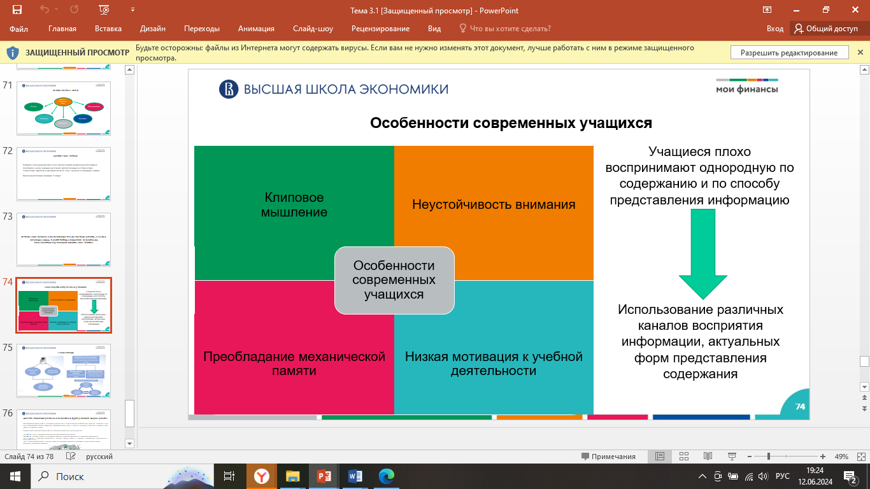
ОСОБЕННОСТИ СОВРЕМЕННЫХ УЧАЩИХСЯ

Slide 8
МЕТОДИЧЕСКИЕ ИНСТРУМЕНТЫ МОТИВАЦИОННО-ЦЕЛЕВОГО КОМПОНЕНТА УРОКА
Прием
«З – Х - У»
Видеоконтент
Анимированная презентация
Проблемная ситуация
Кластер
Сторитейлин

Slide 9
МЕТОДИЧЕСКИЕ ИНСТРУМЕНТЫ МОТИВАЦИОННО-ЦЕЛЕВОГО КОМПОНЕНТА УРОКА
Методический инструмент | Описание
Прием З –Х - У | Таблица из трех столбцов: . «Знаю о …», «Хочу узнать …..» Используется для актуализации имеющихся знаний, мотивации и целеполагания изучения новой темы, а также на этапе рефлексии. Ученики формируют познавательные запросы, опираясь на известное, заполняют два первых столбца таблицы. «Знаю о …», «Хочу узнать …..»
Видеоконтент | Представление жизненной ситуации в виде, удобном для зрительного восприятия и анализа
Анимированная презентация | Презентация, между слайдами которых используются плавные переходы, задаются вопросы для обсуждения, а за счет визуальных эффектов информация становится более привлекательной

Slide 10
МЕТОДИЧЕСКИЕ ИНСТРУМЕНТЫ МОТИВАЦИОННО-ЦЕЛЕВОГО КОМПОНЕНТА УРОКА
Методический инструмент | Описание
Кластер | Учитель выделяет ключевое понятие тему урока, вписывает в овал в центре доски и записывает ассоциации и представления учеников по изучаемой теме (лучики). От слова «Гроздь»
Проблемная ситуация | Специально созданная учителем учебная ситуация , при которой ученик осознает недостаточность имеющихся у него знаний и умений (внутрипредметных и метпредметных) для достижения поставленной перед ним цели.
Сторитейлинг | Педагогическая техника, построенная на использовании историй с определенной структурой и героем, направленная на решение педагогических задач обучения и развития.

Slide 11
МЕТОДИЧЕСКИЕ ИНСТРУМЕНТЫ ОПЕРАЦИОННО-ДЕЙСТВЕННОГО КОМПОНЕНТА УРОКА
Творческая мастерская
Учебные задачи
Кейс-метод
Игра
Диаграмма связей
Проектные задания

Slide 12
МЕТОДИЧЕСКИЕ ИНСТРУМЕНТЫ ОПЕРАЦИОННО-ДЕЙСТВЕННОГО КОМПОНЕНТА УРОКА
Методический инструмент | Описание
Творческая мастерская | Метод обучения, в основе которого лежит организация совместной деятельности по проектированию и созданию креативного продукта, дающего новое знание и/или новый опыт
Учебные задачи | Метод обучения, позволяющий формировать навыки решения конкретных ситуаций в сфере финансовой грамотности
Кейс-метод | Работа обучающихся со специально подготовленным учебным материалом, содержащим структурированное описание ситуаций, заимствованных из реальной практик и не имеющих единственного верного ответа

Slide 13
МЕТОДИЧЕСКИЕ ИНСТРУМЕНТЫ ОПЕРАЦИОННО-ДЕЙСТВЕННОГО КОМПОНЕНТА УРОКА
Методический инструмент | Описание
Игра | Воссоздание и усвоение общественного опыта во всех его проявлениях (знаниях, умениях, навыках, эмоционально-оценочной деятельности ) через создание игровой (смоделированной) ситуации . Виды игр: настольные, ролевые, станционные
Диаграмма связей (ментальная карта) | Используется для выявления связи между причинами возникновения проблем и выбора приоритетов для приложения усилий , которые принесут наибольшую отдачу в решении проблемы
Проектные задания | Организация деятельности, направленной на получение нового результата (продукта) в тесной связи с реальной жизненной практикой с учетом временных и ресурсных ограничений

Slide 14
МЕТОДИЧЕСКИЕ ИНСТРУМЕНТЫ РЕФЛЕКТИВНО-ОЦЕНОЧНОГО КОМПОНЕНТА УРОКА
Синквейн
Прием
З-Х-У
Билетик на выход
3-2-1
Раньше я думал, а теперь я знаю
Чемодан, мясорубка, корзина
Продолжи фразу

Slide 15
МЕТОДИЧЕСКИЕ ИНСТРУМЕНТЫ РЕФЛЕКТИВНО-ОЦЕНОЧНОГО КОМПОНЕНТА УРОКА
Методический прием | Описание
Синквейн | Методический прием составления не имеющего рифмы стихотворения , состоящего из 5 строк, написание каждой из которых подчинено определенным правилам. Таким образом происходит краткое резюмирование и подведение итогов по изученному учебному материалу
Прием З –Х - У | Используется для на этапе рефлексии так: ученики заполняют третий столбец таблицы «Узнал о …» послед знакомства с новой информацией и сравнивают со столбцами «Знаю о …», «Хочу узнать …..»
Билетик на выход 3-2-1- | Ученики заполняют на листочках: 3 факта, о которых он и узнали на занятии 2 факта, которые показались им наиболее интересными; у вопрос, который у них остался ил факт, который они сделали. При выходе с занятия отдают их учител.

Slide 16
МЕТОДИЧЕСКИЕ ИНСТРУМЕНТЫ РЕФЛЕКТИВНО-ОЦЕНОЧНОГО КОМПОНЕНТА УРОКА
Методический прием | Описание
Раньше я думал …., а теперь я знаю….. | Ученик вместо многоточия вставляет своё продолжение каждой фразы
Чемодан , мясорубка, корзина | Используются существующие рисунке. Чемодан - беру с собой. Мясорубка- надо обдумать. Корзина – не буду пользоваться
Продолжи фразу | «Я сегодня узнал…», «Я понял ……», «Я применю….», «Меня удивило…..»

Slide 17
МЕТОДИЧЕСКИЕ ИНСТРУМЕНТЫ РЕФЛЕКТИВНО-ОЦЕНОЧНОГО КОМПОНЕНТА УРОКА
Методический прием | Описание
Дидактический синквейн | Первая строка: одно существительное или местоимение, обозначающее главную тему. Вторая строка: два прилагательных или причастия — эпитеты к главной теме. Третья строка: три глагола или деепричастия, показывающие действия, связанные с темой. Четвертая строка: фраза из четырех слов, выражающая отношение к теме или суть темы. Пятая строка: одно существительное, связанное с первым словом.

Slide 18
МЕТОДИЧЕСКИЙ ИНСТРУМЕНТАРИЙ
Что нужно учитывать при выборе методов обучения?
Методы педагогики подбираются под каждую новую работу, цель, задачу с учетом:
Содержания и степени сложности материала.
Типа, целей и задач занятия.
Особенностей класса: возраста детей, сплоченности, уровня подготовки и т. д.
Индивидуальных особенностей каждого ребенка.

Slide 19
ПЕДАГОГИЧЕСКИЕ МЕТОДЫ И ПРИЕМЫ ОБУЧЕНИЯ
Репродуктивные методы:
рассказ учителя , интегрирующий тематику финансовой грамотности в содержание предмета «География»
рассказ-беседа с актуализацией опыта учащихся
работа с учебным текстом
иллюстрация /демонстрация финансовых явлений и процессов
решение репродуктивных тестов, задач, заданий
Продуктивные методы:
проблемно-поисковые;
исследовательско – поисковые;
- проектные;

Slide 20
ПЕДАГОГИЧЕСКИЕ МЕТОДЫ И ПРИЕМЫ ОБУЧЕНИЯ
Педагогические приемы, используемые в процессе интеграции тематики ФГ в содержание географии
использование актуальной для обучающегося тематики
использование инфографики и геоинформационных систем
использование сайтов для поиска информации
включение духа соревнования в учебную деятельность
анализ статистических данных и материалов СМИ

Slide 21
ПЕДАГОГИЧЕСКИЕ ПРИЕМЫ, ИСПОЛЬЗУЕМЫЕ В ОБУЧЕНИИ
- Создание какого-то творческого продукта своими руками (сказки, плакаты и др.)
- Подбор иллюстраций к финансовой проблеме;
- Подбор афоризмов, цитат, пословиц и поговорок;
- Придумывания проблемных ситуаций (как положительных, так и отрицательных);
- Анализ (и или поиск) финансовых вопросов в фильмах, мультфильмах, литературе;
- Трансформация финансового текста в таблицу, график, диаграмму;
- Написание эссе;
- Разработка вопросов, заданий для проведения диспута с другими командами

Slide 22
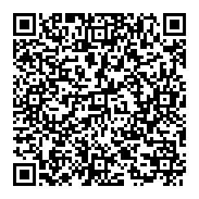
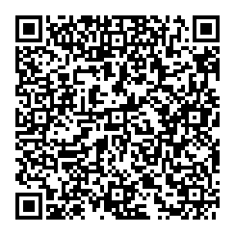
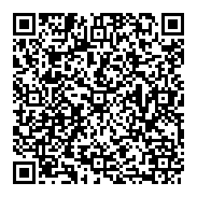
СИНЕМАТЕХНОЛОГИЯ В ФОРМИРОВАНИИ ФИНАНСОВОЙ ГРАМОТНОСТИ НА УРОКАХ ГЕОГРАФИИ
При проведении ряда уроков по географии целесообразно использовать два вида видеоматерилов:
Анимированные презентации для обучающихся 5 – 7, 8 – 9, 10 – 11 классов
Отдельные элементы сериалов, подготовленных компанией ПАКК
( короткометражные художественные фильмы)
- «Моя семья и другие проблемы» для учащихся 8 – 9 классов
- «Любовь, дружба, экономика» для учащихся 10 -11 классов

Slide 23
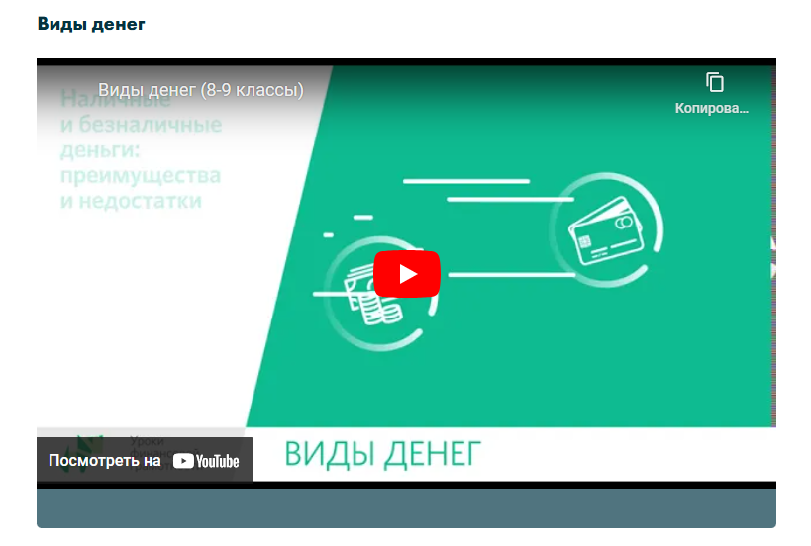
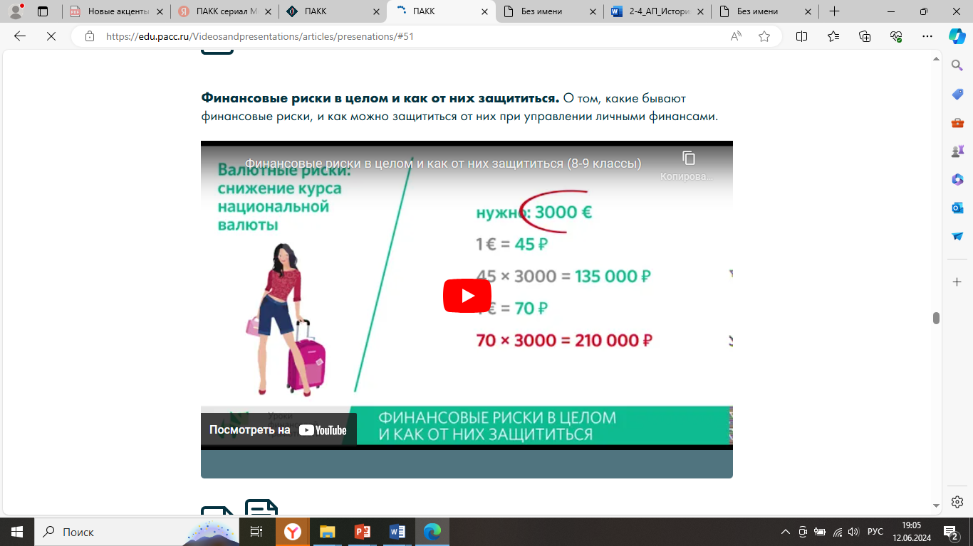
СИНЕМАТЕХНОЛОГИЯ В ФОРМИРОВАНИИ ФИНАНСОВОЙ ГРАМОТНОСТИ НА УРОКАХ ГЕОГРАФИИ
Анимированные презентации для обучающихся 5 – 7, 8 – 9, 10 – 11 классов
Например: презентации «Виды денег» и «Финансовые риски в целом и как от них защититься» для обучающихся 8 класса можно использовать при изучении раздела «Материки и страны» в 7 классе

Slide 24
СИНЕМАТЕХНОЛОГИЯ В ФОРМИРОВАНИИ ФИНАНСОВОЙ ГРАМОТНОСТИ НА УРОКАХ ГЕОГРАФИИ
Транслируемое содержание образования в презентации «Финансовые риски в целом и как от них защититься»
Основные понятия: валюта, валютные риски
Деньги могут обесцениться не только из-за роста цен, но и из-за изменения курса национальной валюты, другими словами стоимости одного рубля, выраженной в долларах, евро или других валютах.
Вопросы к обучающимся:
Как вы понимаете валютный риск?
Можно ли его избежать?

Slide 25
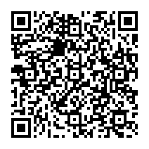
СИНЕМАТЕХНОЛОГИЯ В ФОРМИРОВАНИИ ФИНАНСОВОЙ ГРАМОТНОСТИ НА УРОКАХ ГЕОГРАФИИ

Slide 26
СИНЕМАТЕХНОЛОГИЯ В ФОРМИРОВАНИИ ФИНАНСОВОЙ ГРАМОТНОСТИ НА УРОКАХ ГЕОГРАФИИ
При изучении темы «Человеческий капитал» в 8 классе можно использовать серию «Зачем и как надо учиться» длительность 6 мин. 16 сек. сериала «Моя семья и другие проблемы».
Содержание образования: человеческий капитал, образование, доход
Личностные характеристики и установки: понимание влияния образования на последующую карьеру и, соответственно, на личные доходы
Предметные результаты: Обучающийся научится: рассчитывать личный и семейный доход;
планировать и рассчитывать личные расходы и расходы семьи как в краткосрочном, так и в долгосрочном периоде; развивать критическое мышление.
Компетенции :
Соотносить вклад в личное образование и последующий семейный доход.
Сравнивать различные профессии и сферы занятости для оценки потенциала извлечения дохода и роста своего благосостояния в ближайшем и отдаленном будущем

Slide 27
СИНЕМАТЕХНОЛОГИЯ В ФОРМИРОВАНИИ ФИНАНСОВОЙ ГРАМОТНОСТИ НА УРОКАХ ГЕОГРАФИИ
Краткое описание содержания серии «Зачем и как надо учиться»
Приехав на дачу, Маша и Миша видят объявление о приеме сухой крапивы. Маша решает заняться ее заготовлением. Она знакомится с материалами о лекарственных растениях и их заготовке. К этому делу она привлекает Мишу и его приятелей, с которыми обещает расплатиться после сдачи сушеной крапивы на заготовительный пункт. Она делает расчеты: сколько нужно собрать свежей крапивы, чтобы получить планируемое количество высушенной, и сколько нужно платить Мишиным приятелям за килограмм собранной свежей крапивы, чтобы остаться с прибылью..
Но при сдаче высушенной крапивы выясняется, что Машин расчет был неверен, сухой крапивы оказывается меньше, и они с Мишей не получают ожидаемых денег.
Дядя Вадим подробно разъясняет, в чем Маша допустила ошибку, и, похвалив за то, что она не поленилась разобраться с вопросами заготовки лекарственных трав и экономики задуманного бизнеса, призывает ее более внимательно относиться к получению необходимых знаний в школе.
Видеоматериал подводит зрителей к пониманию того, что при всей важности самообразования, для которого существуют широкие возможности, нельзя недооценивать роль основного образования.
Герои на своем опыте понимают, что внимательное отношение к образованию помогает избежать досадных неудач в выбранном деле.

Slide 28
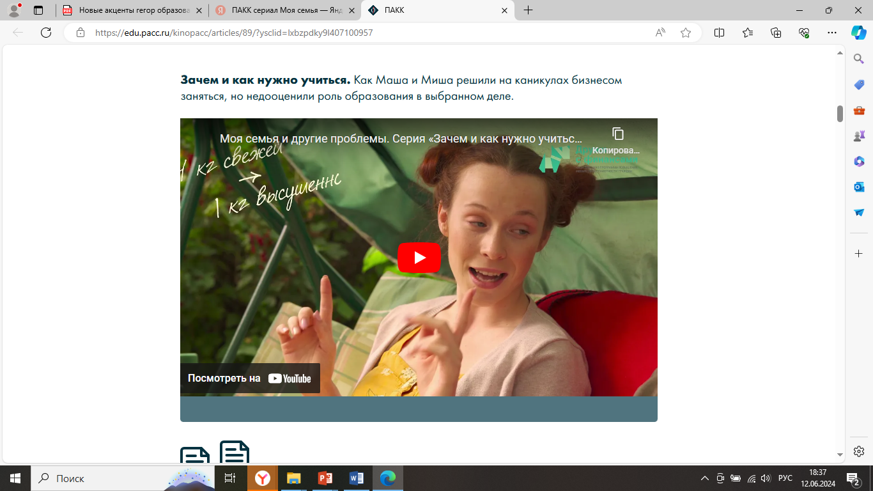
СИНЕМАТЕХНОЛОГИЯ В ФОРМИРОВАНИИ ФИНАНСОВОЙ ГРАМОТНОСТИ НА УРОКАХ ГЕОГРАФИИ
Образовательная цель видеоматериала: сформировать у учащихся правильное отношение к образованию. Видеоматериал иллюстрирует важность образования для достижения наилучших результатов в работе, в том числе финансовых. Использование видеоматериала помогает учащимся задуматься о необходимости вкладывать собственные усилия в свое образование и соотнести это с последующим личным доходом.

Slide 29
СИНЕМАТЕХНОЛОГИЯ В ФОРМИРОВАНИИ ФИНАНСОВОЙ ГРАМОТНОСТИ НА УРОКАХ ГЕОГРАФИИ
Рекомендуемые вопросы для обсуждения после просмотра серии «Зачем и как нужно учиться»:
1.Как вы понимаете выражение «я учусь для “корочки”, чтобы потом меня взяли на работу»? Близко ли вам такое отношение к учебе?
2. В фильме показано, как недостаточное владение математикой становится причиной потери денег. Можете ли вы привести похожие примеры для других школьных предметов?
3. Можете ли вы привести примеры успешных, но плохо образованных людей? Если да, то как вы думаете: они добились успеха благодаря своей необразованности или вопреки ей?
4. Можете ли вы привести примеры образованных, но неуспешных людей? Как вы думаете, чего им не хватает для успеха? По вашему мнению, образование скорее помогает или мешает приобрести недостающие для успеха качества?
5. Для каких нужных и уважаемых профессий необходимо высшее образование?

Slide 30
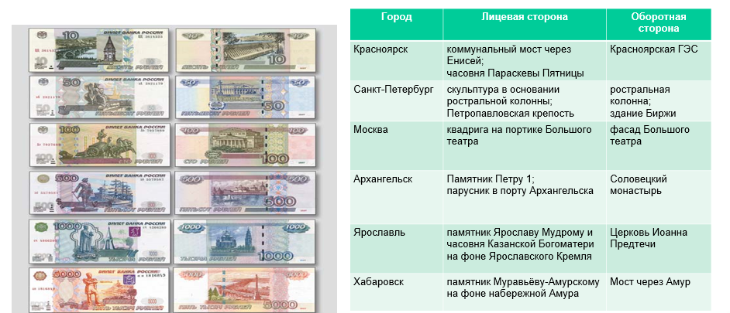
ИГРА «ГЕОГРАФИЯ ДЕНЕГ»

Slide 31
БЛИЦ-ОПРООС «СОВРЕМЕННЫЕ ДЕНЬГИ РОССИИ»
- На каких купюрах изображены реки? (10,50,500,5000)
- На этой купюре изображен памятник основателю российского флота. (500)
- На этой купюре изображено здание биржи. (50)
- На каких купюрах изображены гербы? (1000,5000)
- На этой купюре изображена ГЭС. (10)
- На этой купюре изображен памятник губернатору Восточной Сибири. (5000)
- На этой купюре изображено здание театра. (100)
- На этой купюре изображен Спасо - Преображенский монастырь. (1000)
- На этой купюре изображен покровитель искусств бог Аполлон. (100)
- На этой купюре изображен памятник князю, который являлся символом народного просвещения средних веков в России. (1000)
- На этой купюре изображен Коммунальный мост. (10)
- На этой купюре изображена Часовня Казанской Богоматери. (1000)
- На этой купюре изображен Соловецкий монастырь. (500)
- На этой купюре изображены отроги Восточного Сояна. (10)
- На этой купюре изображен Петропавловский собор. (50)
- На этой купюре изображен речной вокзал. (500)
- На этой купюре изображена Стрелка Васильевского острова. (50)

Slide 32
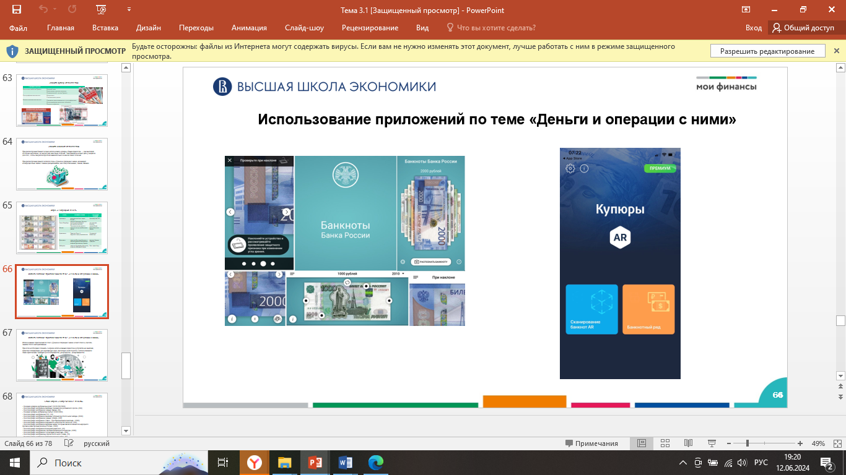
ИСПОЛЬЗОВАНИЕ ПРИЛОЖЕНИЕ «БАНКНОТЫ БАНКА РОССИИ»
НА УРОКАХ ГЕОГРАФИИ

Slide 33
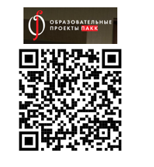
Станционная игра «Евротур» для обучающихся 7 – 8 классов
https://edu.pacc.ru/individualevent/articles/Stantsionnye-igry/
В игре участникам будет предложено совершить путешествие по европейским городам. Первым этапом игры является составление бюджета поездки. Далее, участники проходят 4 станции (посещают разные города). В каждом городе они сталкиваются со случайным событием, требующим принятия решения. Командам придется тратить запланированные в своем бюджете средства на непредвиденные расходы, и в соответствии с различными изменениями корректировать свои расходы. осле принятия решения по каждой ситуации им предлагается посетить последовательно 3 известные локации (достопримечательности города).
Чтобы посетить локацию необходимо решить простое задание. Если участники справляются с ним, то зарабатывают очки удовлетворения.
Количество участников— 15-30 человек (4 команды по 4-8 человек). Продолжительность — 90 минут.

Slide 34
Станционная игра «Евротур» для обучающихся 7 – 8 классов
https://edu.pacc.ru/individualevent/articles/Stantsionnye-igry/
  Цель и задачи мероприятия
Цель мероприятия – сформировать у участников установку на грамотное распределение бюджета.
Образовательные результаты:
Понимать необходимость планирования бюджета и учета фактических расходов и доходов.
Уметь планировать (и корректировать) бюджет.
Уметь распознавать ситуации/события, требующие корректировки бюджета.
Уметь составлять план (смету) расходов (путем сложения сумм расходов по разным статьям).
Знать, какие расходы являются обязательными (не могут быть отложены, сокращены).
Уметь определять приоритеты расходов (ранжировать по «важности») в заданной ситуации.
Уметь принимать решения о расходах с учетом приоритетов и ограничения по ресурсам в заданной ситуации

Slide 35
Тайминг станционной игры «Евротур» для обучающихся 7 – 8 классов
№ | Блок игры | Этап мероприятия | Время
1 | Приветствие и анонс мероприятия | Приветствие участников, презентация темы мероприятия, деление на команды. | 2 минут
2 | Подготовка к проведению игры | Объяснение правил игры. Участники получают ваучеры и туристические маршруты. | 3 минут
3 | Первый этап игры: составление бюджета | Участники составляют бюджет своей поездки, и показывают его ведущему. | 10 минут
4 | Второй этап игры: прохождение станций | Участники перемещаются между станциями, решают кейсы, выполняют логические, математические и творческие задания для доступа к локациям. | 65 минут
5 | Подведение итогов | Ведущий игры подсчитывает результаты и проводит рефлексию, в ходе которой участники объясняют, как распределяли и корректировали бюджет. Подводит итоги и делает вместе с участниками необходимые выводы. Отвечает на вопросы. | 10 минут
Итого |  |  | 90 минут

Slide 36
Задание для слушателей
  Используя готовый сценарий станционной игры «Евротур», разработанной специалистами компании ПАКК в 2020 году, переформатировать его под реалии ситуации 2024 года и разработать подобный сценарий, включающий путешествие по наиболее значимым туристическим объектам Вашего федерального округа (конкретного субъекта РФ).

Slide 37
Практическое занятие как форма интеграции тематики финансовой грамотности в содержание школьного курса География
  Практическое занятие — это форма занятия, при которой обеспечивается интериоризация содержания образования (знаний, предметных или универсальных умений) через практическое использование знаний (как в продуктивной, так и в репродуктивной форме) и применение умений.
  Практическое занятие позволяет обеспечить практико-ориентированный характер обучения географии. Сами практические занятия могут быть проведены в форме фронтальной, групповой или индивидуальной работы.
  Средства проведения:
  выполнение тестов;
  решение практических задач;
  выполнение продуктивных и репродуктивных заданий;
  ответы на вопросы продуктивного и репродуктивного характера.
  Тип учебной деятельности учащихся: учебно-познавательная; учебно-практическая.
  Базовая модель занятия.
  В зависимости от организационных и психолого-педагогических условий учитель может провести занятие по-разному.
  Это может быть работа в группах, в парах или индивидуально (реализуется индивидуальный подход).

Slide 38
ИСПОЛЬЗОВАНИЕ МЕТОДРЕКОМЕНДАЦИЙ ИЗ УЧЕБНИКА
«Финансовая грамотность. Современный мир»
Тема: «Как отправиться в путешествие, оптимизируя финансовые затраты»
Номер и тема параграфа | Форма занятия, виды учебной деятельности | Характеристика УУД
Глава 4. Услуги финансовых организаций: что нужно современному подростку
4.6. Как отправиться в путешествие, минимизируя финансовые затраты | Практическое занятие. Учебно-познавательная, учебно-практическая | Составлять план решения финансовой проблемы (выполнения проекта, проведения исследования)

Slide 39
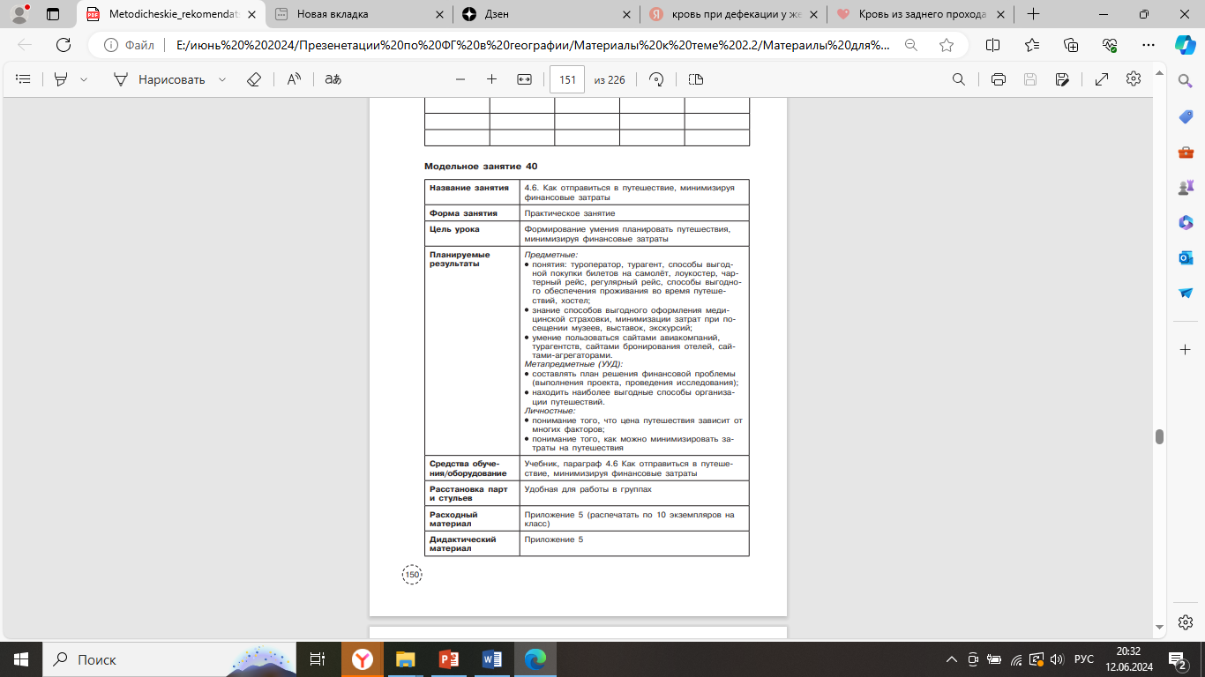
Практическое занятие по теме «Как отправиться в путешествие, оптимизируя финансовые затраты»

Slide 40
Практическое занятие по теме «Как отправиться в путешествие, оптимизируя финансовые затраты»

Slide 41
Конспект модельного практического занятия по теме «Как отправиться в путешествие, оптимизируя финансовые затраты»
Этап 1. Обсуждение практической задачи. 10 минут
Учитель озвучивает практическую задачу:
«Представьте, что ваша семья давно мечтала отправиться в путешествие в город Аликанте (группы 1 и 2) и город Владивосток (группы 3 и 4).
Вы накопили 180 тыс. р. (группы 1 и 2) и 200 тыс. р. (группы 3 и 4), выбрали подходящее время для поездки. Однако после обращения к туроператору оказалось, что накопленной суммы недостаточно, вам нужно 220 тыс. р. и 250 тыс. р. соответственно. Что же делать?»
В ходе обсуждения нужно подвести учащихся к мысли о том, что путешествие можно организовать самостоятельно и, возможно, оно обойдётся даже дешевле. Учитель предлагает это сделать.
Класс работает в четырёх (можно в шести) группах. Для работы необходимо использовать подготовленный дидактический материал
Важно обратить внимание учащихся на то, что основные аспекты освещены в учебнике, поэтому при решении задач необходимо прочитать, что написано в параграфе

Slide 42
Практическое занятие по теме «Как отправиться в путешествие, оптимизируя финансовые затраты»
Этап 2. Прежде чем начинать разрабатывать решение, необходимо дать несколько общетеоретических пояснений. - 5 минут
Затраты на путешествие состоят из расходов на:
- перелёт или переезд (автобус, машина или поезд);
трансфер;
проживание и питание;
медицинскую страховку;
визу (если требуется);
обмен валюты (если требуется);
экскурсии;
подарки и сувениры.
Существует зависимость между качеством услуги и её ценой, но не всегда она прямо пропорциональная.
Например, можно пожертвовать проживанием в отеле и жить в апартаментах, самим готовить еду, заплатив за это в два-три раза меньше.
Также цена билетов на самолёт или номера в отеле в различных ситуациях может различаться

Slide 43
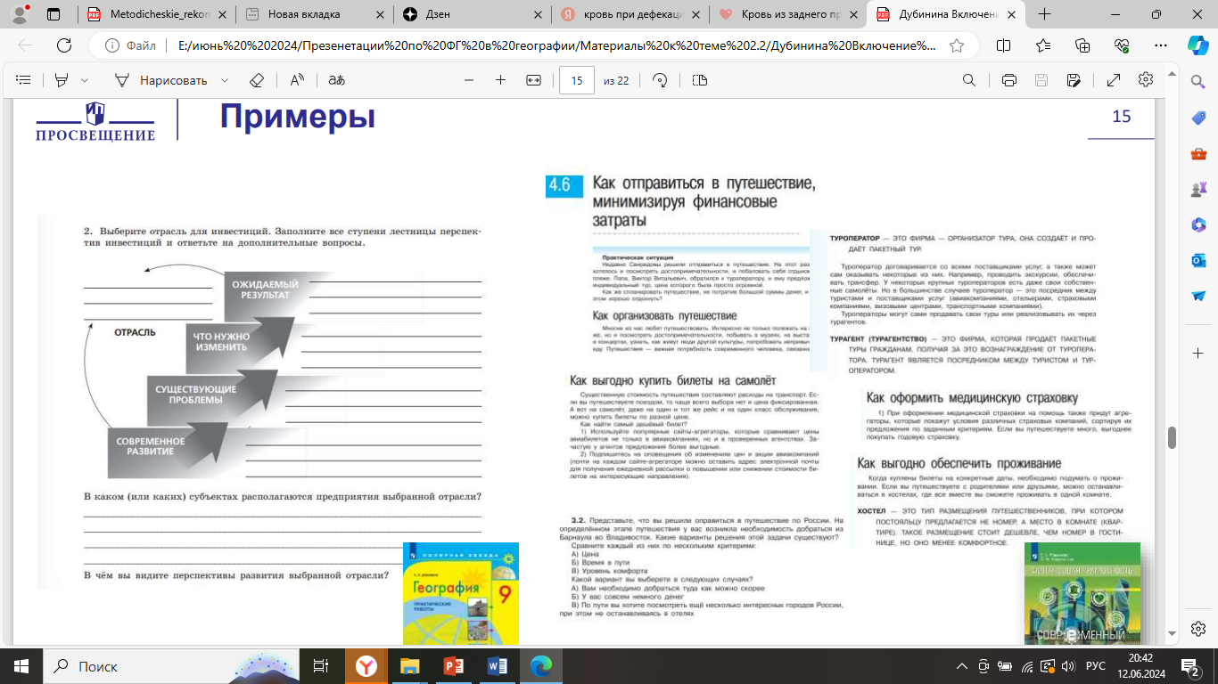
Практическое занятие по теме «Как отправиться в путешествие, оптимизируя финансовые затраты»

Slide 44
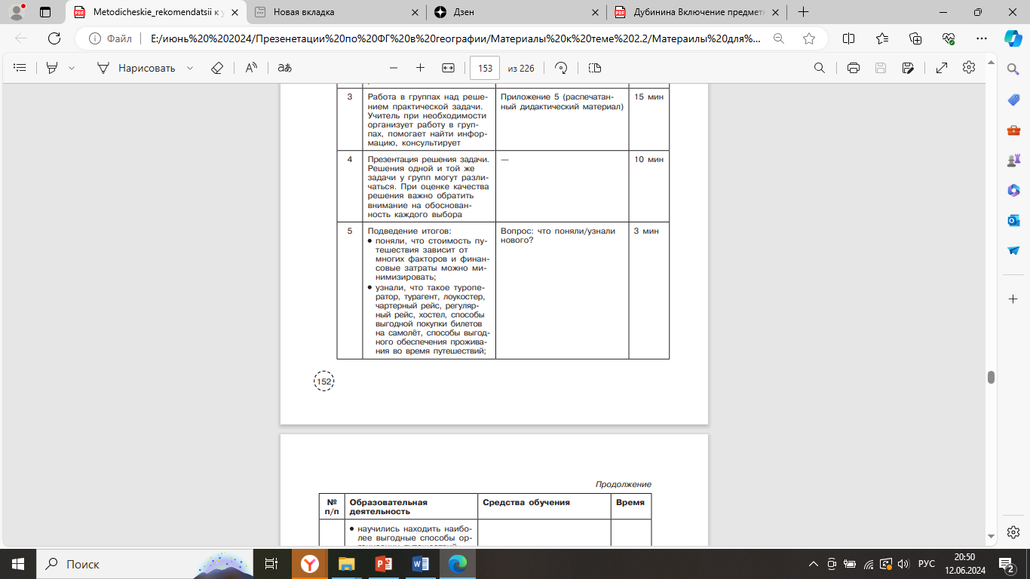
Практическое занятие по теме «Как отправиться в путешествие, оптимизируя финансовые затраты» (этапы 3 и 4)

Slide 45
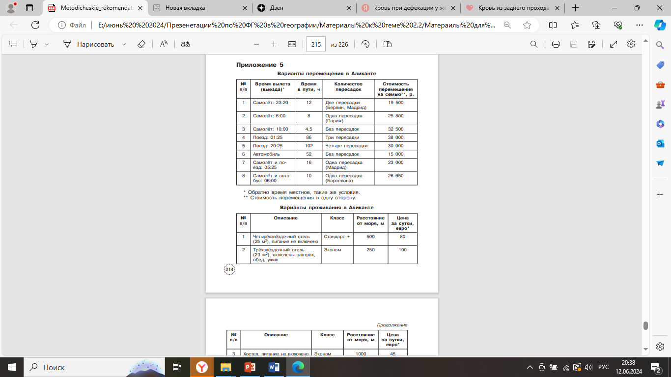
Дидактический материал к практическому занятию по теме «Как отправиться в путешествие, оптимизируя финансовые затраты»

Slide 46
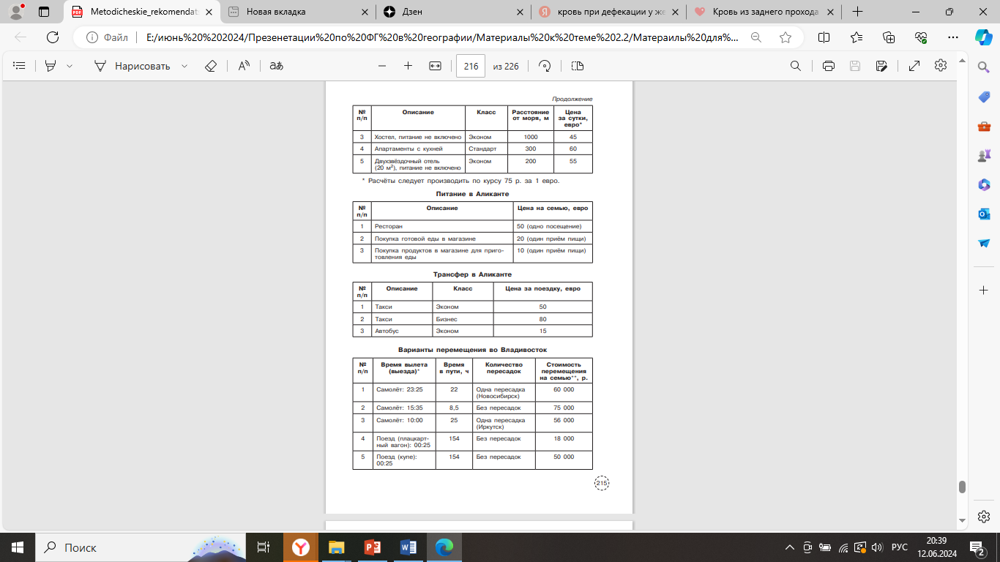
Дидактический материал к практическому занятию по теме «Как отправиться в путешествие, оптимизируя финансовые затраты»

Slide 47
Дидактический материал к практическому занятию по теме «Как отправиться в путешествие, оптимизируя финансовые затраты»

Slide 48
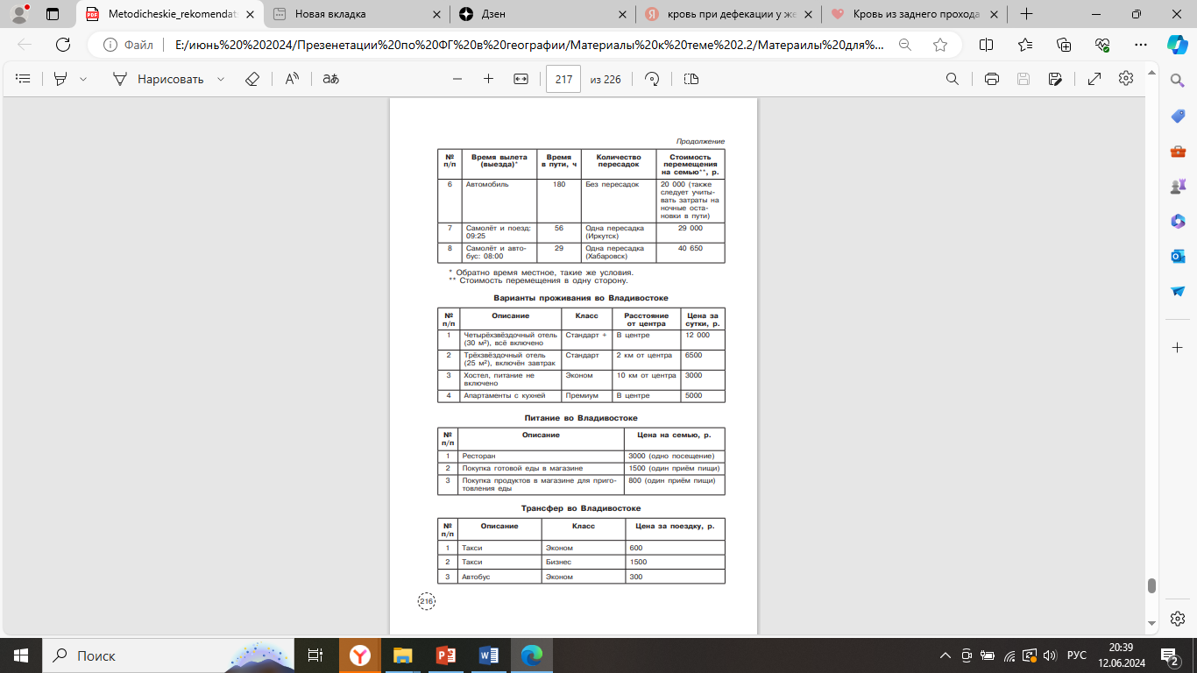
Дидактический материал к практическому занятию по теме «Как отправиться в путешествие, оптимизируя финансовые затраты»

Slide 49
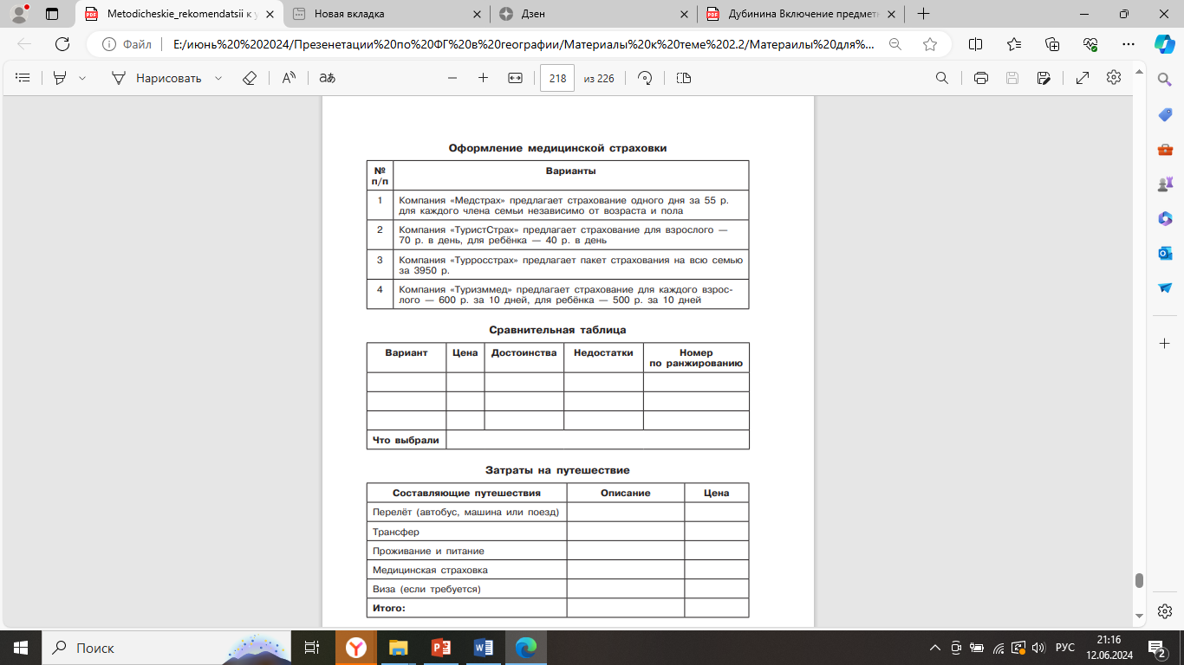
Дидактический материал к практическому занятию по теме «Как отправиться в путешествие, оптимизируя финансовые затраты»

Slide 50
Дидактический материал к практическому занятию по
«Как отправиться в путешествие, оптимизируя финансовые затраты»

Slide 51
Практическое занятие по теме «Как отправиться в путешествие, оптимизируя финансовые затраты»
Этап 5. Подведение итогов: - 3 минуты
Вопрос к учащимся: Что поняли? Что узнали нового?
поняли, что стоимость путешествия зависит от многих факторов и финансовые затраты можно минимизировать;
узнали, что такое туроператор, турагент, лоукостер, чартерный рейс, регулярный рейс, хостел,
Узнали способы выгодной покупки билетов на самолёт, способы выгодного обеспечения проживания во время путешествий;
Этап 6. Домашнее задание - 2 минуты

Slide 52
Практическое занятие по теме «Как отправиться в путешествие, оптимизируя финансовые затраты»
Этап 6. Домашнее задание - 2 минуты
Задания 2.1. При выполнении этого задания учащиеся должны использовать информацию о реальной стоимости перелётов по указанному маршруту. Необходимо представить несколько вариантов маршрута (включая дорогу до аэропорта), различающихся как по стоимости, так и по затраченному на дорогу времени. Учащиеся должны объяснить выбор оптимального для себя маршрута, исходя из денежных и временны́х затрат.
2.2. На направлениях массового туризма стоимость пакетного тура обычно дешевле самостоятельно организованного путешествия за счёт скидок, которые туристическая копания может получить у авиакомпании и отеля, и большого количества туристов. Кроме того, организация самостоятельного путешествия требует времени, которого часто не хватает (при приемлемой цене пакетного тура).

Slide 53
Практическое занятие по теме «Как отправиться в путешествие, оптимизируя финансовые затраты»
Задание 3.1.
Решение: 1) 80 ∙ 70 ∙ 10 = 56 000 р. — стоимость проживания в отеле. 2) 1 ∙ 70 ∙ 10 ∙ 3 = 2100 р. — стоимость страховки. 3) 35 ∙ 70 ∙ 3 = 7350 р. — стоимость оформления визы. 4) 35 000 + 56 000 + 2100 + 7350 = 100 450 р. — общая стоимость путешествия, организованного самостоятельно. 5) 100 450 < 125 000.
О т в е т: самостоятельное путешествие выгоднее
Задание 3.2.
При выполнении этого задания учащиеся должны использовать информацию о реальных вариантах перемещения по указанному маршруту. Учащиеся должны обязательно рассмотреть разные возможности перелётов на самолётах и перемещений на поездах. Также они могут описать вариант перемещения местными электричками и междугородними автобусами при их доступности. Путешествие на попутных автомобилях лучше не рассматривать из-за небезопасности такого способа путешествия.
Можно рекомендовать учащимся обобщить собранные данные в виде таблицы (или такая таблица может быть заполнена учителем по итогам выполненного задания)
Варианты перемещения | Цена | Время в пути | Уровень комфорта
Самолёт Авиакомпании А
Самолёт Авиакомпании Б
Поезд

Slide 54
Дискуссия как форма занятия, позволяющая интегрировать содержание финансовой грамотности в предмет География
Занятие-дискуссия — это форма занятия, при которой организуется активная коммуникативная, продуктивная деятельность учащихся, направленная на обсуждение
какой-либо проблемы (проблемной ситуации), выработку решения или поиска ответов на нестандартные вопросы.
Данная форма используется для организации самостоятельной активной деятельности учащихся.
Дискуссия, с одной стороны, имеет возможность «зацепить» учащегося, позволяет ему сформировать свою позицию в части финансовых установок на грамотное и разумное финансовое поведение, с другой — позволяет достаточно глубоко и системно освоить содержание изучаемой темы. Средства проведения: круглый стол; диспут.
 | Круглый стол | Диспут
Тип учебной деятельности обучающихся | Учебно-познавательная | Творческая
Цель и педагогический потенциал | формирование определённых ценностных установок, содействие выработке собственной позиции и получение знания | освоение коммуникативных компетенций, содействие выработке собственной позиции и получение знания

Slide 55
УЧЕБНИК «ФГ:Современный мир»
Глава 6 Современный человек: как инвестировать в себя
  Дебат-клуб, занятие-дискуссия — вид деятельности, при котором учащиеся аргументированно защищают выделенные тезисы и контртезисы по выбранной теме согласно схеме, представленной в учебнике. Формат дебатов может быть как индивидуальным (один на один), так и групповым (два-три человека в команде). Все дебаты необходимо проводить с предварительной проработкой темы учащимися.
  Если дебаты групповые, значит, такая предварительная работа проводится учащимися в группе. Одна сторона в дебатах защищает тезис, другая сторона — контртезис.
  Учащиеся, не задействованные непосредственно в дебатах, готовятся задавать вопросы. Эти вопросы они должны продумать также в рамках предварительной подготовки к дебатам.
  Желательно, чтобы на разных уроках учащиеся менялись ролями.
  Продолжительность дебатов зависит от количества участников
  Если дебаты проводятся в индивидуальном формате (один на один), то время должно соответствовать схеме в учебнике.
  Если дебаты групповые (два-три человека в команде), то время может быть увеличено в два раза

Slide 56
Диспут как форма занятия, позволяющая интегрировать содержание финансовой грамотности в предмет География
В диспуте участвует по одному человеку от каждой команды, если всего четыре команды, можно дать разные темы двум парам команд;
публичный спор длится не более 3 мин, при этом каждый выступающий должен иметь возможность высказаться в течение 1,5 мин;
у каждой команды есть возможность за время выступления подготовить один каверзный вопрос команде оппонентов.
Вопросы должны быть сформулированы так, чтобы был необходим развёрнутый объясняющий ответ на них; ответ команды оппонентов должен длиться не более 1 мин;
по установленным критериям жюри определяет команду-победителя
Критерии: убедительность речи (0—3 балла); аргументированность позиции (0—3 балла); логичность построения тезисов—антитезисов (0—2 балла); качество вопроса команды (0—2 балла); качество ответа команды (0—4 балла).

Slide 57
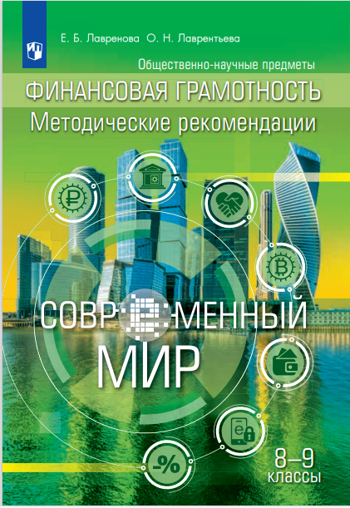
УЧЕБНИК «ФГ:Современный мир»
Глава 6 Современный человек: как инвестировать в себя
Номер и тема параграфа | Форма занятия, виды учебной деятельности | Характеристика УУД
Глава 6. Современный человек: как инвестировать в себя
6.1. Что такое человеческий капитал | Занятие-дискуссия | Строить рассуждение от общих закономерностей к частным явлениям и от частных явлений к общим закономерностям;
6.2. Как инвестировать в человеческий капитал | Учебно-познавательная, учебно-исследовательская | строить рассуждение на основе сравнения предметов и явлений, выделяя при этом общие признаки; излагать полученную информацию, интерпретируя её в контексте решаемой задачи; самостоятельно указывать на информацию, нуждающуюся в проверке, предлагать и применять способ проверки достоверности информации. Планировать и корректировать свою индивидуальную образовательную траекторию в связи с пониманием инвестирования в человеческий капитал

Slide 58
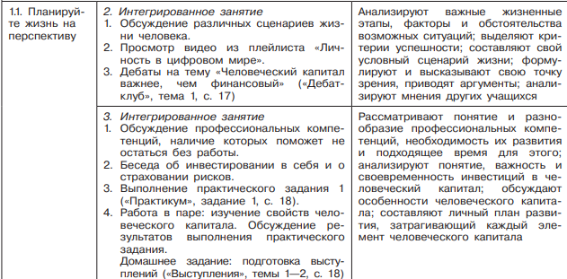
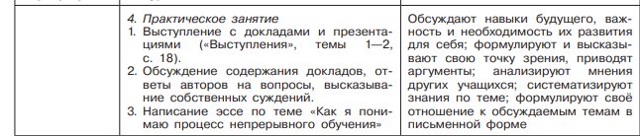
УЧЕБНИК «Финансовая грамотность: Современный мир»
Глава 6 Современный человек: как инвестировать в себя

Slide 59
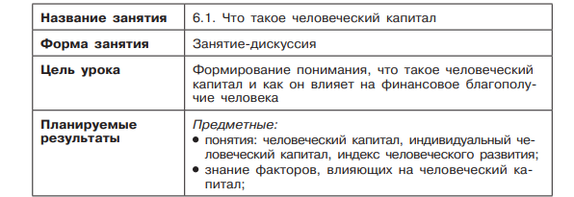
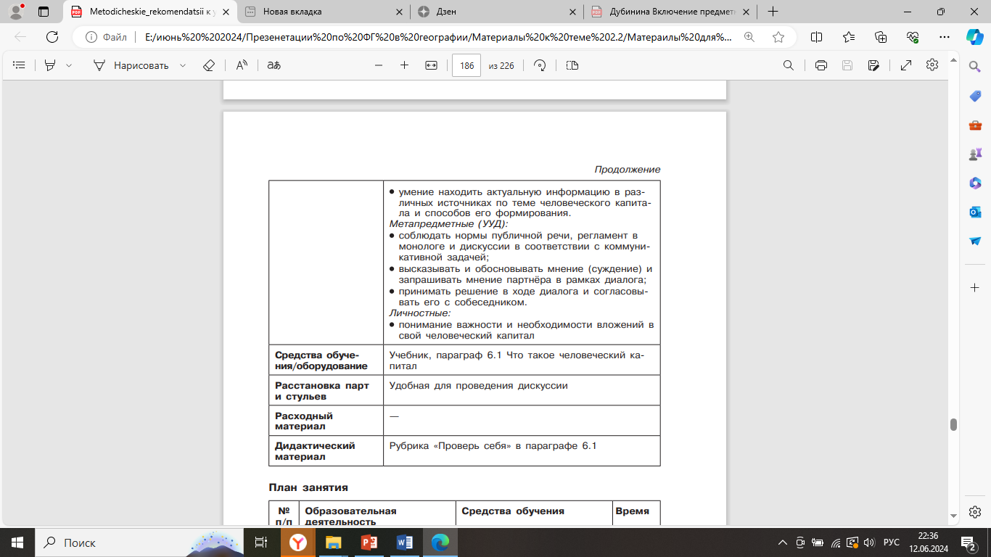
Анализ модельного занятия по теме «Что такое человеческий капитал»

Slide 60
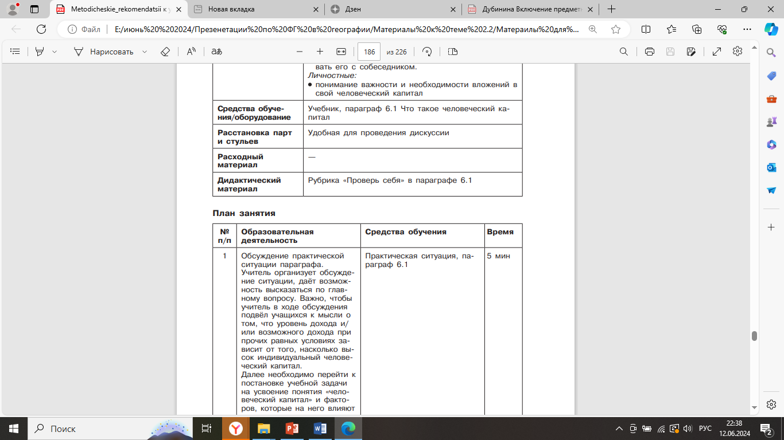
Анализ модельного занятия по теме «Что такое человеческий капитал»

Slide 61
План модельного занятия по теме «Что такое человеческий капитал»
№ п п | Образовательная деятельность | Средства обучения | Время
1 | Обсуждение практической ситуации параграфа. | Практическая ситуация, параграф 6.1 | 5 минут
2 | Решение учебной задачи — освоение понятий. | Параграф 6.1 | 10 минут
3 | Проведение дискуссии. Можно разделить класс на 6 групп, каждой из которых предложить по два фактора, влияющих на развитие человеческого капитала. Задача группы — доказать, что именно эти факторы имеют определяющее значение для формирования человеческого капитала. | Параграф 6.1, рис. 61 | 5 мин — объяснение задания, 5 мин — работа в группах, 15 мин — дискуссия
4 | Подведение итогов | Вопрос: что поняли/узнали нового? | 3 минуты
5 | Домашнее задание | Рубрика «Проверь себя»: на усмотрение учителя | 2 минуты

Slide 62
Дискуссия в рамках модельного занятия по теме «Что такое человеческий капитал»
Можно разделить класс на 6 групп, каждой из которых предложить по два фактора, влияющих на развитие человеческого капитала
Группа 1. Образование и наука.
Группа 2. Социальный статус и культура.
Группа 3. Врождённые способности и здравоохранение.
Группа 4. Условия жизни и мобильность.
Группа 5. Культура и идеология.
Группа 6. Предпринимательский климат и информационные технологии
Задача группы — доказать, что именно эти факторы имеют определяющее значение для формирования человеческого капитала..
Нужно дать время группам подготовить аргументы и контраргументы.
При этом важно акцентировать внимание учащихся на том, что нужно использовать дополнительную информацию по теме из Интернета. Далее организовать дискуссию

Slide 63
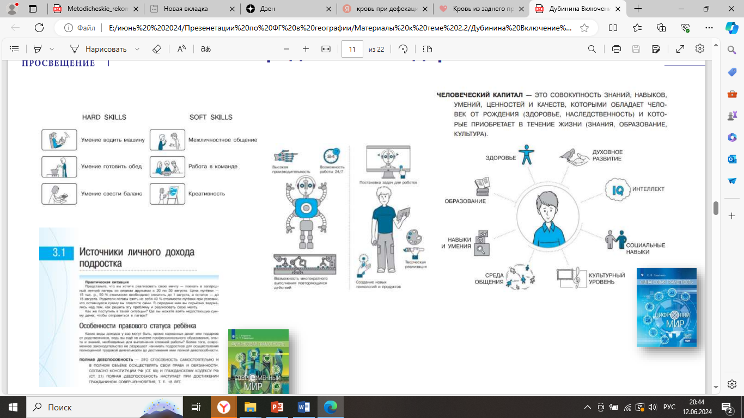
УЧЕБНИК «ФГ: цифровой мир»
Глава 6 Современный человек: как инвестировать в себя
  Учитель проводит дебаты по представленной в учебнике схеме.
  Дебаты по теме «Человеческий капитал»
  Тезис 1. Человеческий капитал важнее, чем финансовый
  Контртезис: Финансовый капитал важнее, чем человеческий
  Тезис 2. Учиться лучше в возрасте детства и развития
  Контртезис: Учиться можно в любой возрасте

Slide 64
Рефлексия в рамках модельного занятия по теме «Что такое человеческий капитал»
Подведение итогов занятия:
1.поняли, что важно и необходимо делать вложения в свой человеческий капитал;
2.узнали, что такое человеческий капитал,
индивидуальный человеческий капитал,
индекс человеческого развития,
какие факторы влияют на человеческий капитал;
3.научились находить актуальную информацию в различных источниках по теме человеческого капитала и способов его формирования

Slide 65


